Slide 1
S2. Инкотермс и планирование перевозок
Курс 2 по логистике
«Практическая логистика для МСП: таможня и документооборот»
Июль 2026
Логистический Институт Центральной Азии
Кыргызская Республика, Бишкек

Slide 2
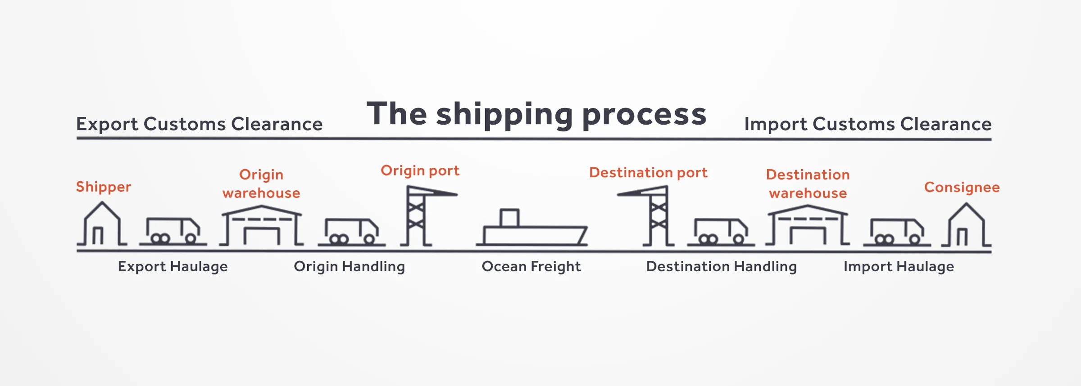

Планирование международной перевозки

Slide 3
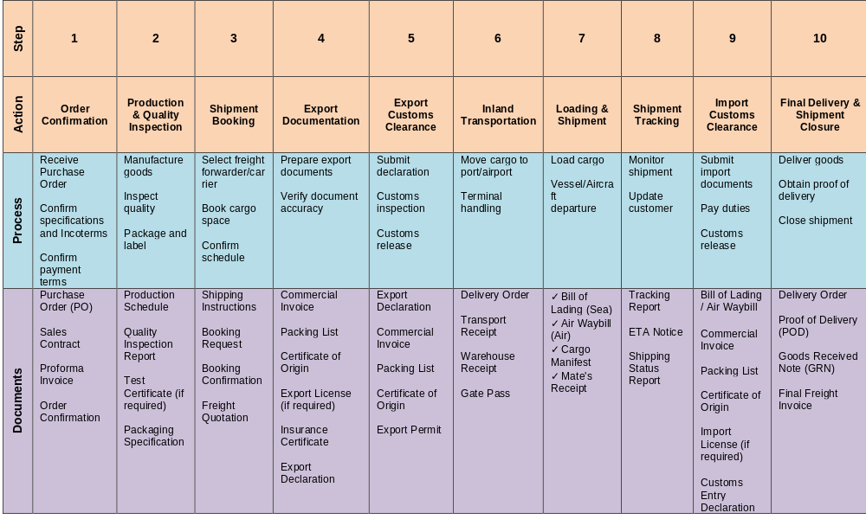
Планирование международной перевозки

Slide 4
Процесс импорта
Шесть основных этапов импорта товаров из-за рубежа
Шаг 1: Подтвердить требуемое качество и количество поставляемого товара.
Шаг 2: Согласовать, кто организует и оплачивает транспортировку, страхование и другие сопутствующие услуги.
Шаг 3: Согласовать наиболее подходящие условия и способы оплаты.
Шаг 4: Согласовать все специальные требования или условия, связанные с предотгрузочной подготовкой или доставкой.
Шаг 5: Определить, когда и где ответственность за товар переходит к вам.
Шаг 6: Согласовать, какое законодательство регулирует договор и какой порядок разрешения споров будет применяться в случае их возникновения.

Slide 5
Управление контрактами

Slide 6


Что такое контракт?
Действительный договор должен соответствовать следующим требованиям:
Предложение (оферта)
Акцепт (принятие предложения)
Правоспособность сторон заключать договор
Встречное предоставление (возмещение) в отношении чего-либо, имеющего ценность
Юридически обязательный характер правоотношений
M8:U1:1.1-1

Slide 7
Обязательства Продавца
Доставить товары
Доставить соответствующие документы
Передать право собственности
Гарантировать соответствие
Действовать добросовестно и справедливо
Предложить «гражданскую ответственность»
M8:U1:1.2-1

Slide 8
Обязательства Покупателя
Принять товары или услуги
Оплатить согласованную цену
Действовать добросовестно и справедливо
Нести гражданско-правовую ответственность

Slide 9

Международные Контракты
Международные контракты подвержены большему риску, чем национальные контракты
К ним относятся:
  Большая вероятность повреждения или порчи товара
  Споры, связанные с различными правовыми системами
M10:U5:5.4-5

Slide 10
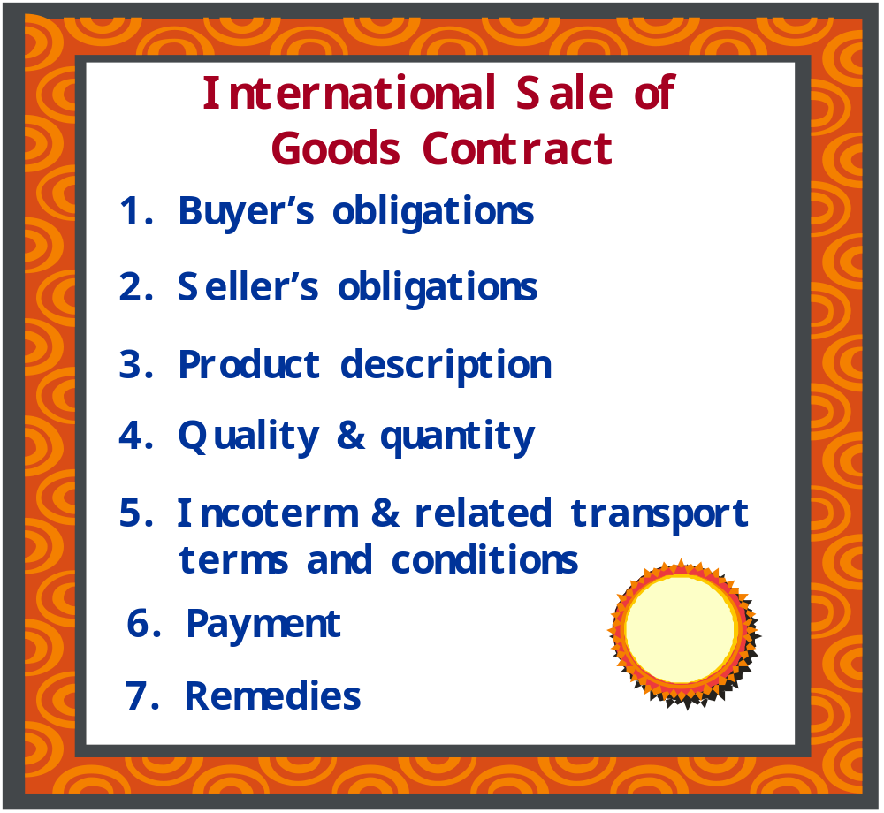
Международный договор купли-продажи
1. Обязательства покупателя
2. Обязательства продавца
3. Описание товара
4. Качество и количество
5. Инкотермс и транспортные условия
6. Оплата
7. Cредства судебной защиты
Средства судебной защиты
M10:U5:5.4-6

Slide 11
Что такое Инкотермс?
Международные коммерческие условия, разработанные Международной торговой палатой (ICC) в Париже.
Стандартная трехбуквенная сокращенная терминология
Переведенная на многие языки мира
Включает 11 основных опций (Инкотермс 2010)
Целью является четкое описание основных обязательств продавцов, покупателей и перевозчиков в отношении:
  Доставки Товаров
  Передачи Рисков
  Передачи Затрат
Incoterms
M8:U6:6.2-1

Slide 12
ИНКОТЕРМС четко определяют
♦ Обязательства покупателя и продавца
♦ Лицензии, разрешения, проверка благонадежности и другие формальности для экспорта и импорта
♦ Договоры перевозки и страхования
♦ Пункт доставки
♦ Пункт передачи рисков
♦ Пункт передачи затрат
♦ Уведомления продавцу или покупателю
♦ Документы поставки
♦ Проверка, упаковка и маркировка
♦ Помощь с информации и связанных с ней расходами
Инкотермс не связаны с передачей права собственности на товары или с деталями об обязательствах по оплате.
M8:U6:6.2-2

Slide 13

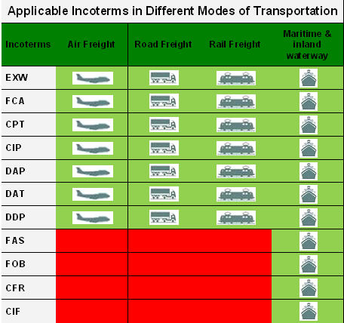
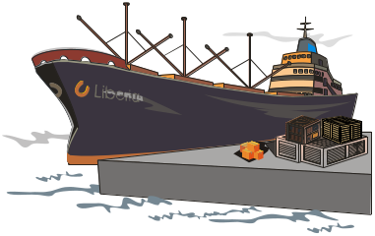
Инкотермс 2010: Есть 2 группы
Группа из 7 Инкотермс, используемая для любого
вида транспорта или для унимодального транспорта:
  EXW
  FCA
  CPT
  CIP
  DAP
  DAT
  DDP
Минимальные обязательства
продавца
Максимальные обязательства
продавца
Группа из 4 Инкотермс, специализирующаяся
на речном транспорте
  FAS
  FOB
  CFR
  CIF
Минимальные обязательства
продавца
Максимальные обязательства
продавца
M8:U6:6.2-3

Slide 14
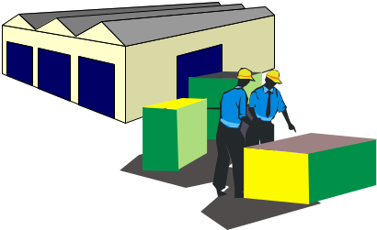
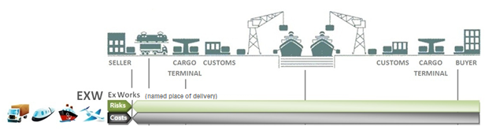
11 Инкотермс 2010
Группа омнимодальных Инкотермс
EXW “ФРАНКО ЗАВОД” (названное место доставки)
Продавец осуществляет поставку, когда он предоставляет товар в распоряжение покупателя в своих помещениях или в ином согласованном месте (т.е. на предприятии, складе и т.д.), он также не обязан выполнять формальности, необходимые для вывоза, если таковые имеются.
M8:U6:6.2-4

Slide 15

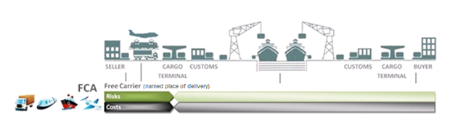
Группа омнимодальных Инкотермс
FCA “ФРАНКО ПЕРЕВОЗЧИК” (названное место доставки)
  Продавец осуществляет передачу товара, оформленного для вывоза перевозчику или иному лицу, номинированному покупателем, в своих помещениях или в ином обусловленном месте.
  Выбранное место доставки влияет на обязательства погрузки и разгрузки товаров на том месте: если доставка происходит в помещении продавца, продавец несет ответственность за погрузку на транспортные средства покупателя, в другом месте продавец не несет ответственности за погрузку транспортных средств.
M8:U6:6.2-6

Slide 16

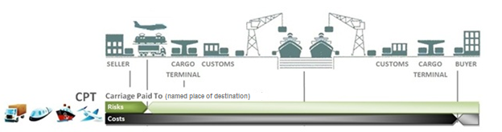
Группа унимодальных Инкотермс
DELIVERY
CPT “ПЕРЕВОЗКА ОПЛАЧЕНА ДО” (назван пункт назначения)
  Продавец передает товар перевозчику или иному лицу, назначенному продавцом, но продавец обязан заключить договор перевозки и нести расходы по перевозке, необходимые для доставки товара в согласованное место назначения.
  Покупатель несет все риски и любые другие затраты, возникающие после того, как товары были доставлены.
M8:U6:6.2-7

Slide 17
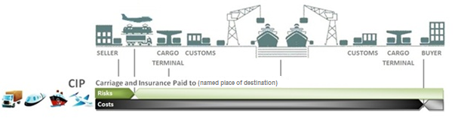
Группа унимодальных Инкотермс
CIP “ПЕРЕВОЗКА И СТРАХОВАНИЕ ОПЛАЧЕНЫ ДО” (назван пункт назначения)
Такой же, как CPT, но здесь продавец также должен заключить договор страхования, покрывающий риск утраты или повреждения товара во время перевозки.
Продавец заключает договор страхования и выплачивает страховую премию
M8:U6:6.2-8

Slide 18
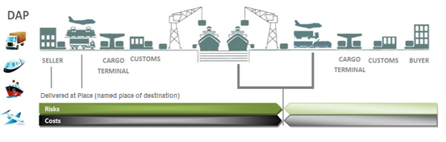
Группа унимодальных Инкотермс
DAP “ПОСТАВКА В МЕСТЕ НАЗНАЧЕНИЯ” (назван пункт назначения)
Затраты и риски находятся в одном месте в порту прибытия, товары находятся в транспорте и готовы к разгрузке, а таможенные пошлины в стране прибытия еще не оплачены.
M8:U6:6.2-9

Slide 19
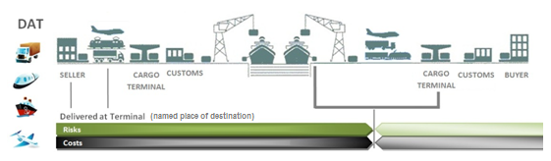
Группа унимодальных Инкотермс
DAT “ПОСТАВКА НА ТЕРМИНАЛЕ” (назван пункт назначения)
Такой же, как и DAP, кроме того, что товары уже разгружены с транспорта.
M8:U6:6.2-10

Slide 20
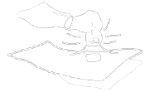
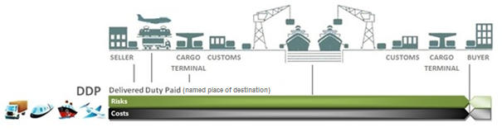
Группа унимодальных Инкотермс
DDP “ПОСТАВКА С ОПЛАТОЙ ПОШЛИН” (назван пункт назначения)
  Такой же, как и DAT, кроме того, что здесь все расходы и риски, связанные с импортными «пошлинами» (таможенные формальности, таможенные сборы, налоги и другие расходы) в стране прибытия несет продавец.
M8:U6:6.2-11

Slide 21
Пункт доставки и передачи рисков
Для Инкотермс 2010 DAP, DAT и DDP
Порт прибытия
Доставлен в пункт назначения
DDP
Customs
Douane
На борту транспорта
Разгружен с транспорта
DAP
DAT
M8:U6:6.2-12

Slide 22
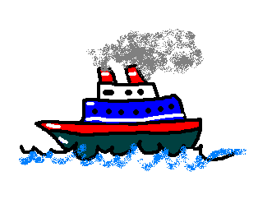
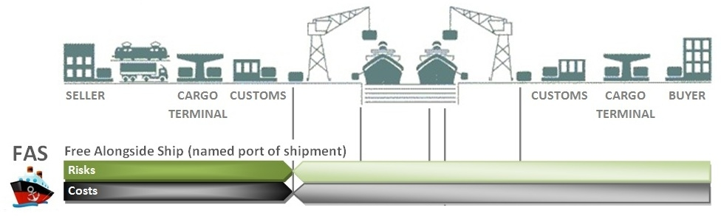
Группа Инкотермс для морских и речных путей
FAS “СВОБОДНО ВДОЛЬ БОРТА СУДНА” (назван порт назначения)
  Продавец считается выполнившим свое обязательство по поставке, когда товар размещен вдоль борта, назначенного покупателем судна в согласованном порту отгрузки.
  Покупатель несет все расходы и риски утраты или повреждения товара с этого момента.
M8:U6:6.2-13

Slide 23
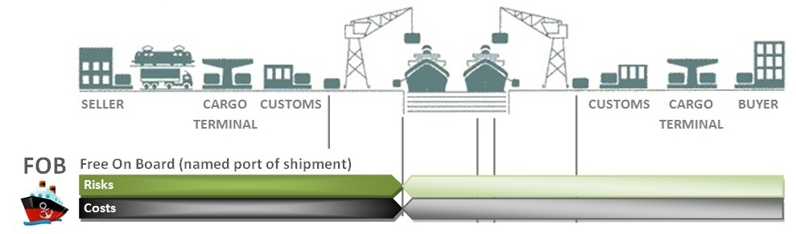
Группа Инкотермс для морских и речных путей
FOB “СВОБОДНО НА БОРТУ” (назван порт назначения)
  Продавец считается выполнившим свое обязательство по
  поставке, когда товар размещен на борту судна, назначенного
  покупателем судна в согласованном порту отгрузки.
  Покупатель несет все расходы и риски утраты или повреждения товара с этого момента.
M8:U6:6.2-14

Slide 24
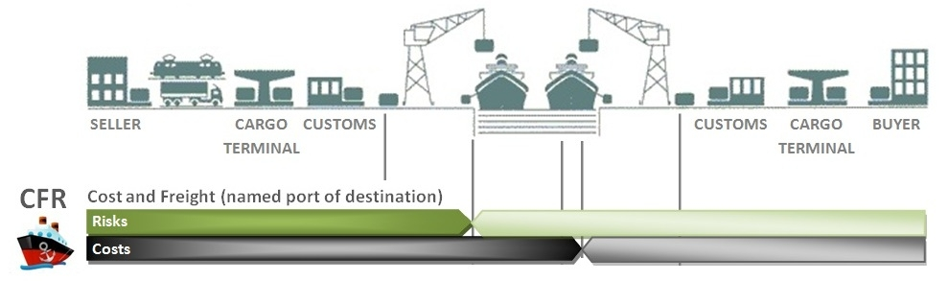
Группа Инкотермс для морских и речных путей
CFR “СТОИМОСТЬ И ФРАХТ” (назван порт назначения)
  Продавец поставляет товар на борт судна в порту назначения. Продавец оплачивает все расходы и фрахт, необходимые для доставки товара до названного порта назначения. НО риск утраты или повреждения товара и любые другие расходы переходят покупателю. Покупатель платит за разгрузку, но также может быть оплачена продавцом согласно договору поставки. Условия CFR требуют от продавца таможенного оформления товаров для экспорта.
M8:U6:6.2-18

Slide 25
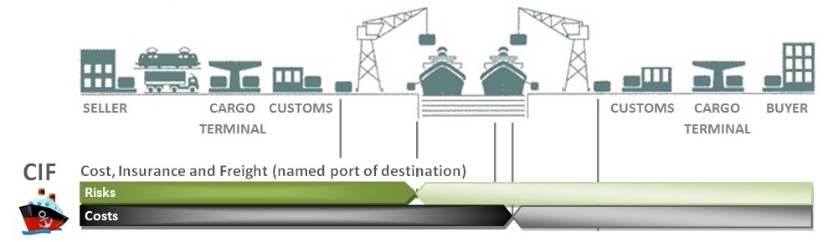
Группа Инкотермс для морских и речных путей
CIF “СТОИМОСТЬ, СТРАХОВАНИЕ И ФРАХТ” (назван
порт назначения)
  Такой же, как и CFR, но здесь продавец должен заключить договор морского страхования, покрывающий риск утраты или повреждения товара во время перевозки.
  От продавца требуется страховка лишь с минимальным покрытием.
M8:U6:6.2-19

Slide 26
Пункт доставки и передачи риска для морских терминов «F» и «C»
На борту судна: FOB, CFR & CIF
ПОРТ
Customs
Douane
На борту судна: FAS
M8:U6:6.2-20

Slide 27

ПОСТАВКА И ПЕРЕДАЧА РИСКА могут иметь место во многих пунктах между помещениями продавца и покупателем
Cus-
toms
Cus-
toms
Продавец
Покупатель
EXW
FCA
FAS
FOB
DAP
DAT
DDP
CPT
CFR
CIP
CIF
Только водный транспорт
M8:U6:6.2-22

Slide 28
ПЕРЕДАЧА РАСХОДОВ
Имеет место в пунктах, которые иногда бывают разными
Cus-
toms
Cus-
toms
Продавец
Покупатель
EXW
FCA
FAS
FOB
DAP
DAT
DDP
*
EXW: единственный Инкотерм, где покупатель несет расходы по экспортным пошлинам
CFR
CPT
CIF
CIP
Только водный транспорт
*Продавец несет расходы по экспортным пошлинам
Согласно Инкотермс CFR, CIF, CPT, CIP and DDP, покупатель несет расходы по разгрузке, если она не оплачена договором перевозки
M8:U6:6.2-23

Slide 29
Каждый из Инкотермс влияет на:
Риски и
Расходы
Предоставление продавцом товара vs. Платеж покупателя
Кто несет ответственность за лицензии, разрешения и другие формальности
Кто несет ответственность за договоры перевозки и страхования
Доставка продавцом и принятие товара покупателем
Передача рисков
Распределение затрат между покупателем и продавцом
Соответствующие уведомления покупателю или продавцу
Подтверждение доставки, транспортные документы и т. д.
Проверка, упаковка и маркировка для продавца или инспекции для покупателя
M8:U6:6.2-24

Slide 30
Каждый из Инкотермс влияет на:
Наименее сложная позиция для продавца в рамках EXW Incoterm 2010
Наименее сложная позиция для покупателя в рамках DDP Incoterm 2010
Если ни один из Инкотермс не используется, вам необходимо будет подробно указать, как будут решаться различные вопросы, связанные с доставкой, расходами и передачей рисков
Риски и
Расходы
M8:U6:6.2-25

Slide 31
Передача Рисков и Инкотермс
Определите момент, когда риск, связанный с транспортировкой, переходит от продавца к покупателю.
Передача риска не эквивалентна передаче
права собственности
Передача риска происходит когда риск потери или повреждения переходит от поставщика к покупателю.
RISK
$
M8:U6:6.3-1

Slide 32

Основные способы оплаты
Расходы, уровень сложности а также уровень безопасности может варьироваться в зависимости от выбранного вами метода
Авансовый платеж:
Обычно используется для мелких покупок или когда товары собраны, модифицированы для заказа.
2. Открытый счет
Самый простой, но требует высшей степени доверия.
M8:U7:7.2-1

Slide 33
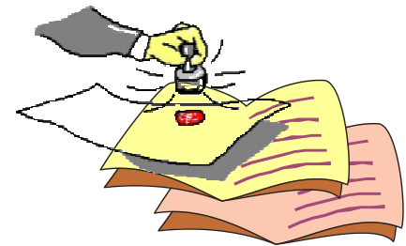
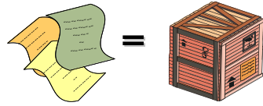
Основные способы оплаты (продолжение)
3. Документарные Аккредитивы (3 вида)
      безотзывный аккредитив
      безотзывный, неподтвержденный аккредитив
      отзывный аккредитив
«Безотзывный» означает, что любая поправка или аннулирование требует согласия продавца
«Подтверждено» означает, что продавец может получить подтверждение от своего банка о том, что платеж будет сделан после предоставления необходимых документов (например, коносамента)
Безотзывный, подтвержденный аккредитив обеспечивает наивысший уровень безопасности
M8:U7:7.2-2

Slide 34
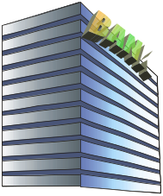



БЕЗОТЗЫВНЫЙ АККРЕДИТИВ
- процесс
1.
Заявление на открытие аккредитива
2.
Заявление в соответствующий банк
9.
Коносамент передан Покупателю
5.
Коносамент представлен
7.
Коносамент передан
Покупатель
Банк Покупателя
Банк Продавца
Продавец
8.
Оплата
10.
Оплата
6.
Оплата
13.
Товары прибывают после разгрузки
12.
Коносамент используется для получения груза
4.
Капитан издает чистый коносамент
3.
Товары
погружены
11.
Груз прибывает
M8:U7:7.2-3

Slide 35
Введение в переговоры

Slide 36

Что такое переговоры?
Процесс, при котором две стороны, изначально придерживающиеся разных взглядов, пытаются достичь соглашения об общей цели путем избирательного использования различных методов убеждения
Люди не рождаются переговорщиками…
…этот навык можно развить!!
Хорошие навыки ведения переговоров могут подразумевать разницу между успехом и провалом!
ITC

Slide 37

Хорошие переговоры ведут к:
Более низкой общей стоимости поставок
Лучшему качеству, долговечности и производительности
Более коротким срокам выполнения заказа
Контрактам, которые реализуются более эффективно и в соответствии с графиком
Повышенной надежности и качеству услуг поставщика
Меньше конфликтов с поставщиками
ITC
M7:U1:1.1-2

Slide 38

Вы будете вести переговоры с поставщиками, когда:
Когда ценность продукта высокая
Когда требуется долгосрочная поставка
Когда покупка сложная
Когда есть только один или мало поставщиков
Когда у вас нет ориентира (точки отчета)
ITC
M7:U1:1.2-1

Slide 39

Разработка стратегии переговоров
Ваши цели
и задачи для переговоров
Позиции и возможные интересы другой стороны
Ваша стратегия переговоров
Относительно слабые и сильные стороны обеих сторон
ITC
M7:U3:3.5-1

Slide 40
Техники убеждения:
Эмоции
Логика
Торг
Компромисс Угроза
ITC
M7:U3:3.5-6

Slide 41
Тактики переговоров
Техника строительных блоков
Молчание
Повтор, повтор...
Перерыв
Разделяй и властвуй
Эмпатия
Повторное упоминание требований
"Еще кое-что"
Сроки
Нарезка
ITC
M7:U3:3.5-12

Slide 42



Язык жестов
Что мы говорим
Как мы говорим
Как мы выглядим
Существует три компонента любых коммуникаций .
Язык тела помогает вам понять, что люди на другой стороне чувствуют
или ведут себя на переговорах.
Однако помните, что определенные типы поведения могут отражать культурные особенности, а не обязательно отношение людей.
ITC
M7:U4:4.4-1

Slide 43






Успешные переговорщики:
Больше времени готовятся/планируют
Рассматривают много опций/ раскладов
Фокусируются на точках соприкосновения
Различают факты от предположений
Ставят четкие задачи
Используют открытые вопросы
Слушают/наблюдают
Используют долгосрочные отзывы
Не поддаются давлению
ITC
M7:U5:5.3-1

Slide 44
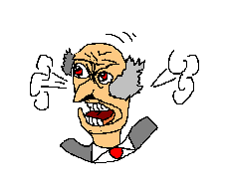

Успешный переговорщик
Фокусируется на построении доверия
Ищет больше информации
Легко делится информацией
Испытывает понимание/уточнение
Сохраняет дискуссию сфокусированной
Хорошие переговорщики также учатся на своих ошибках
Он не :
Дает много причин для объяснения позиции
Самозащищается и атакует
Использует “раздражители”
Сразу возражает против предложений
ITC
M7:U5:5.3-2

